Slide 1
Департамент природопользования
и охраны окружающей среды г. Москвы
Дирекция
природных территорий
САО, СВАО и Сокольники
Доклад о деятельности
ДПТ САО, СВАО и Сокольники
ГПБУ «Мосприрода»
в районе Останкинский за 2019 год
Москва, 2020

Slide 2
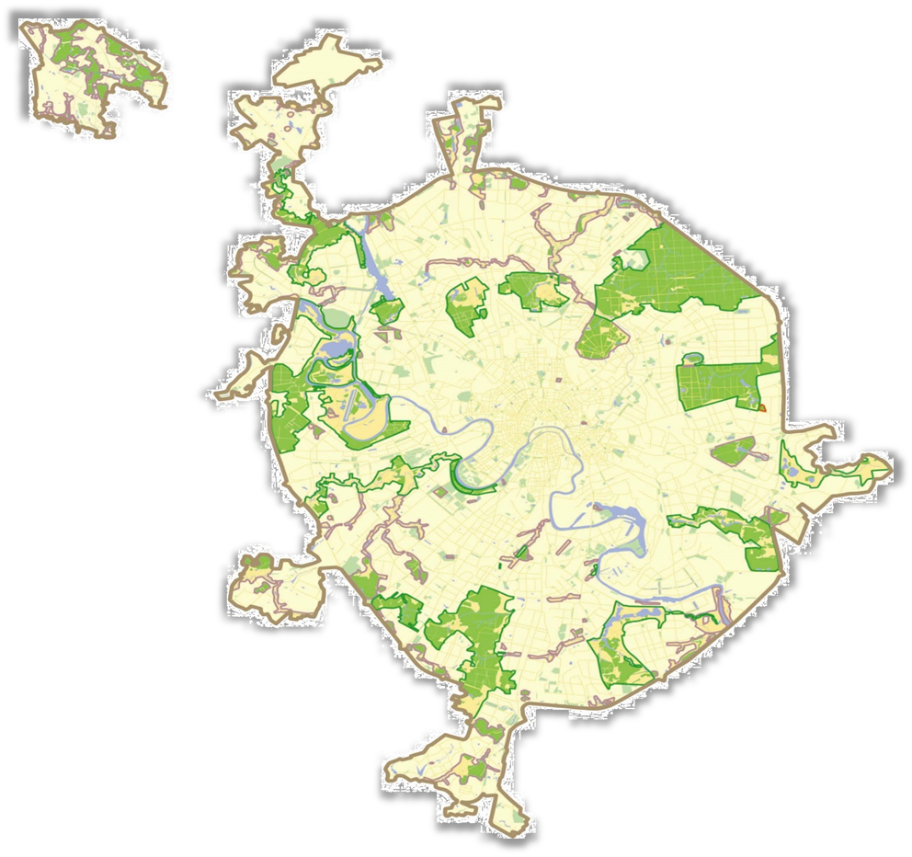
Государственное природоохранное
бюджетное учреждение
города Москвы «Московское
городское управление природными
территориями» (ГПБУ «Мосприрода»)
является подведомственным Департаменту природопользования и охраны окружающей среды города Москвы учреждением, осуществляющим охрану, содержание и использование ООПТ регионального значения.*
* Постановление Правительства Москвы
от 18 августа 2009 года № 782 – ПП

Slide 3
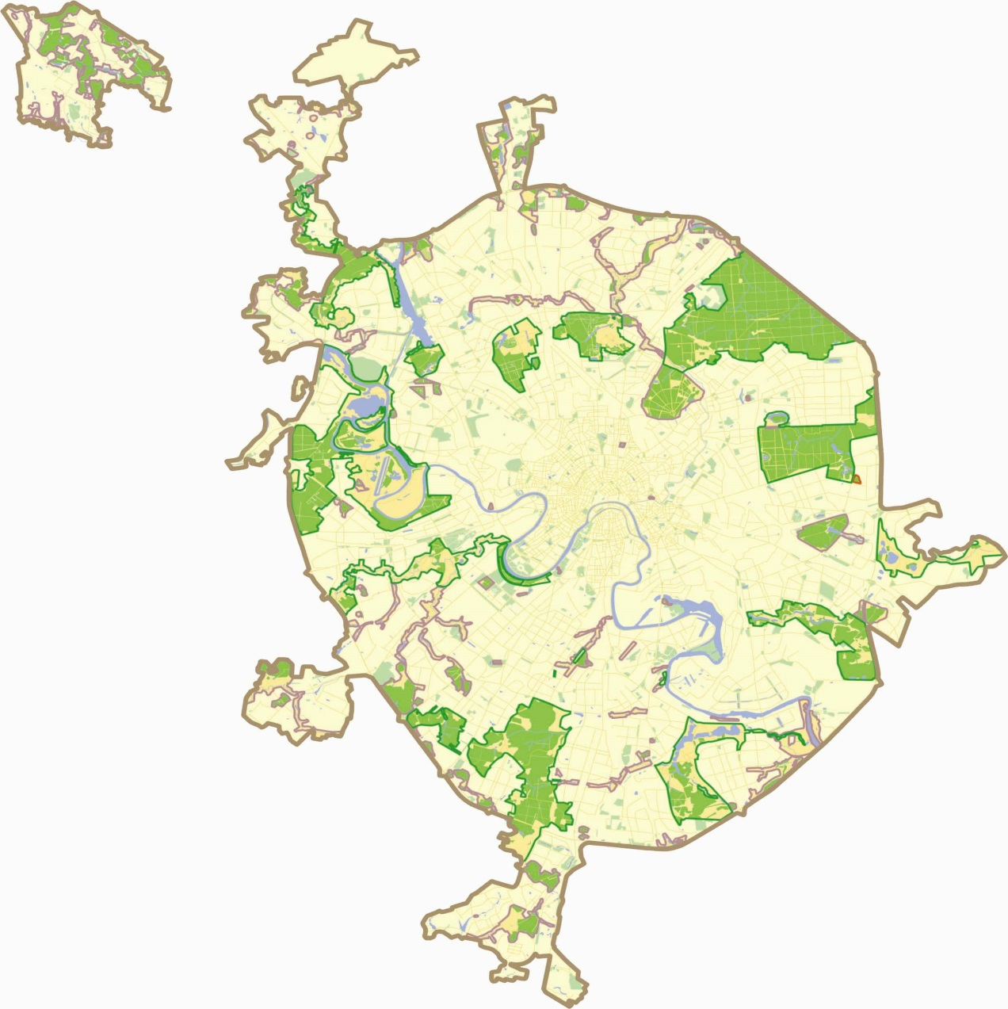
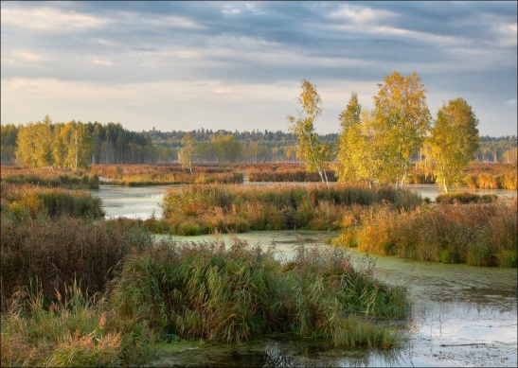
Основные задачи
ГПБУ «Мосприрода»:
контроль за соблюдением природоохранного законодательства;
организация и контроль за текущим содержанием объектов природных комплексов;
проведение мониторинговых исследований на природных территориях города Москвы;
осуществление эколого-просветительской деятельности;
проведение мероприятий по восстановлению биологического разнообразия;
перспективное развитие территорий, в том числе рекреация и благоустройство.

Slide 4
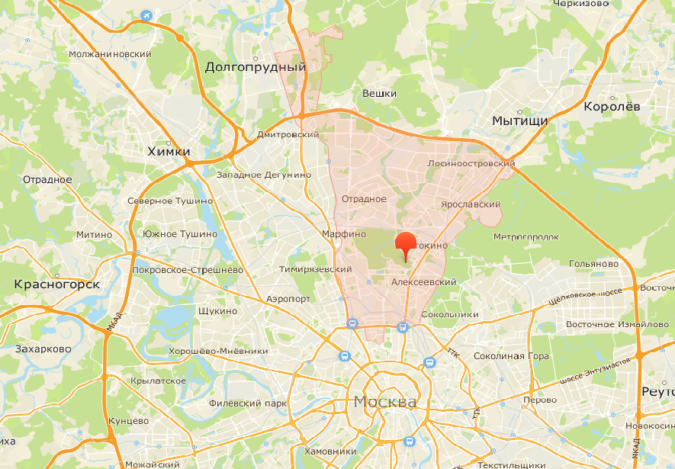
В границах Северо-Восточного административного округа города Москвы осуществляет свою деятельность территориальное структурное подразделение ГПБУ «Мосприрода» – Дирекция природных территорий САО, СВАО и Сокольники.

Slide 5
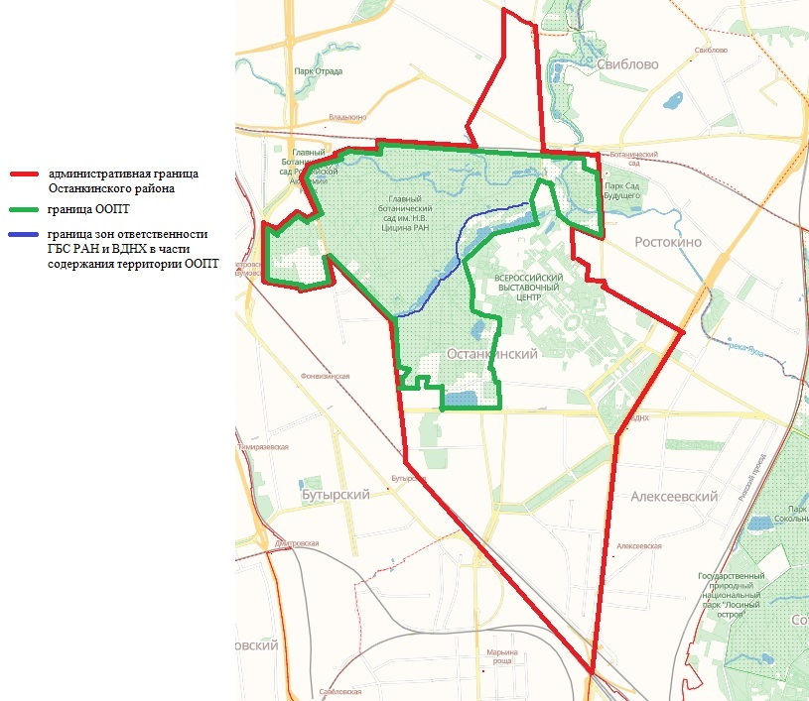
На территории района Останкинский расположены:
Часть ООПТ ПИП «Останкино» (общая площадь 419,16 га);
ООПТ ПП «Устье реки Лихоборки» (общая площадь 6,3 га).

Slide 6
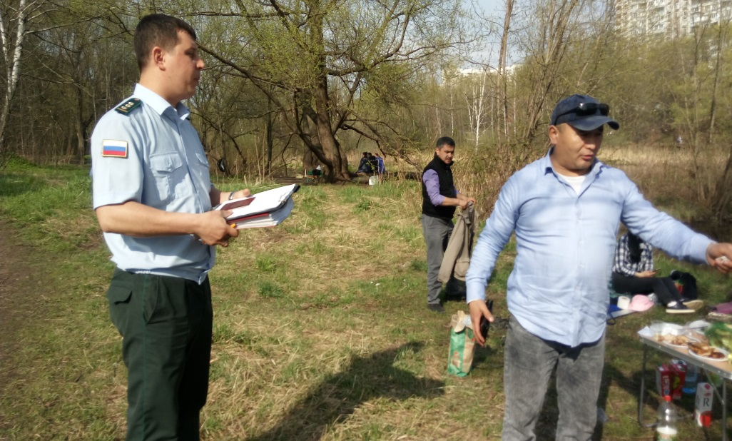
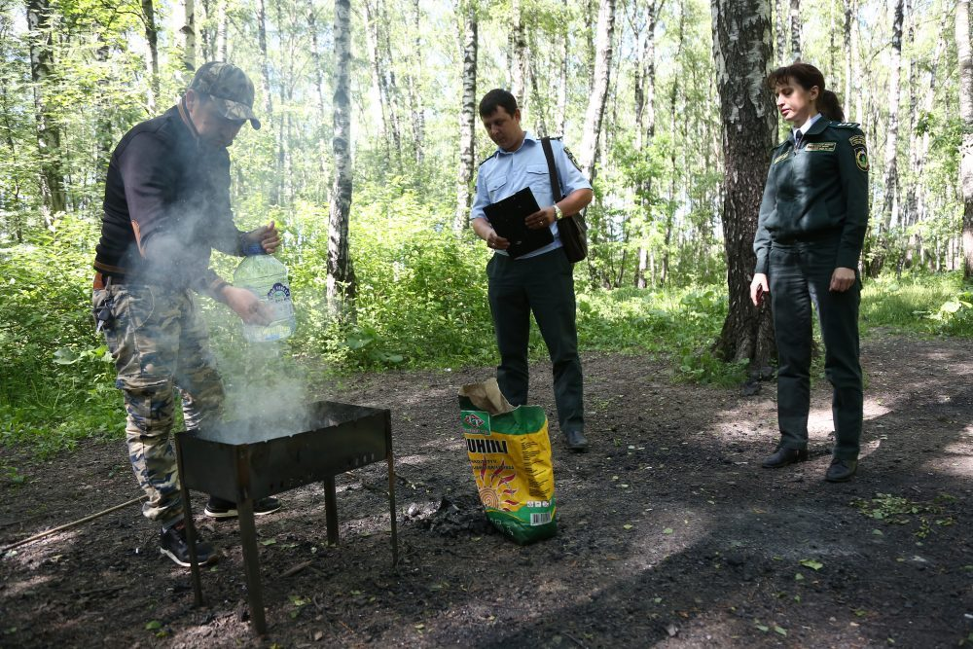
СЛУЖБА ОХРАНЫ
372 обхода;
23 административных правонарушения;
6 совместных патрулирований с ОМВД по району Останкинский;
возгораний в 2019 году не зафиксировано.

Slide 7
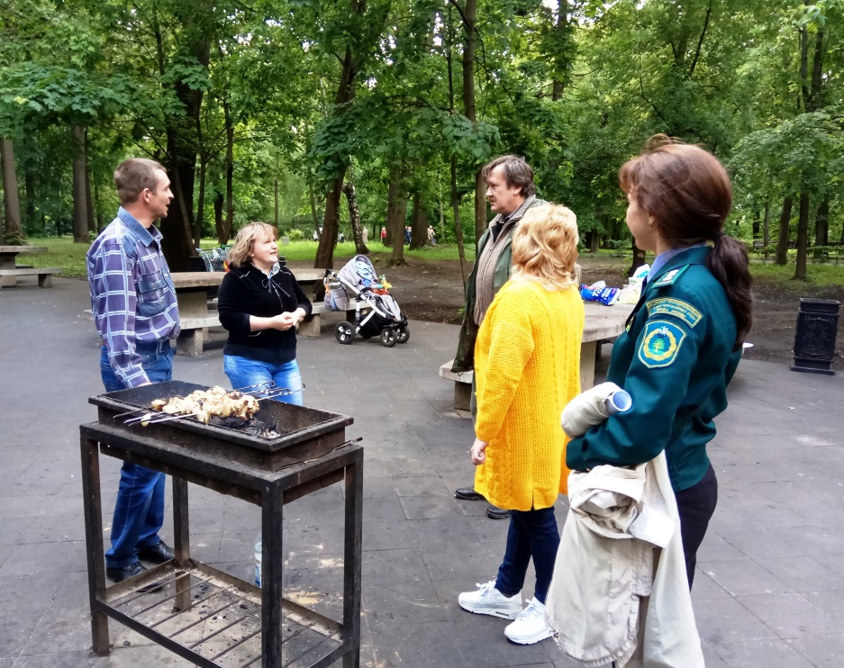
СЛУЖБА ОХРАНЫ
Принятые меры:
В отношении нарушителей природоохранного законодательства составлено 23 протокола:
7 протоколов на физических лиц по ч.2 ст.3.20 КоАП города Москвы (разведение огня вне пикниковых точек);
13 протоколов в отношении физических лиц по ст. 8.39 КоАП РФ (заезды автотранспорта на ООПТ);
3 протокола на должностных лиц по ст. 8.39 КоАП РФ (заезды автотранспорта на ООПТ, производство работ без разрешительной документации).

Slide 8
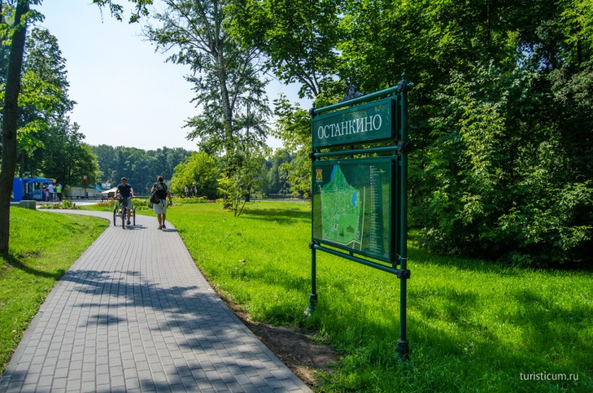
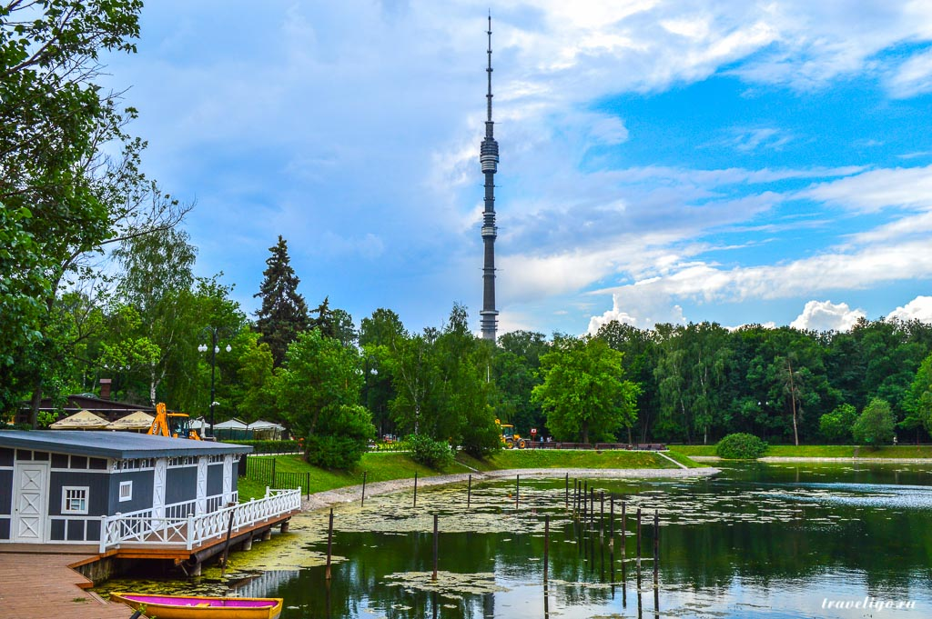
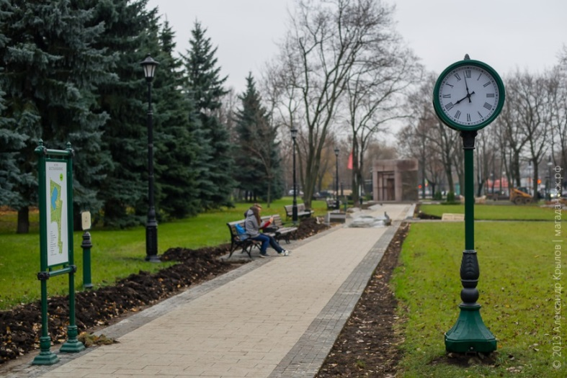
Выполнение работ по благоустройству территории
Работы по содержанию и благоустройству территорий осуществляются балансодержателями:
ООПТ ПИП Останкино – АО «ВДНХ-ЭКСПО» и ФГБУН ГБС РАН им. Н.В.Цицина;
- ООПТ Памятник природы «Устье реки Лихоборки» – ФГБУН ГБС РАН им. Н.В.Цицина.

Slide 9
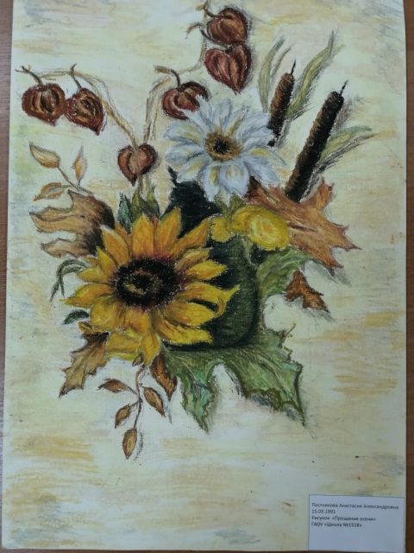
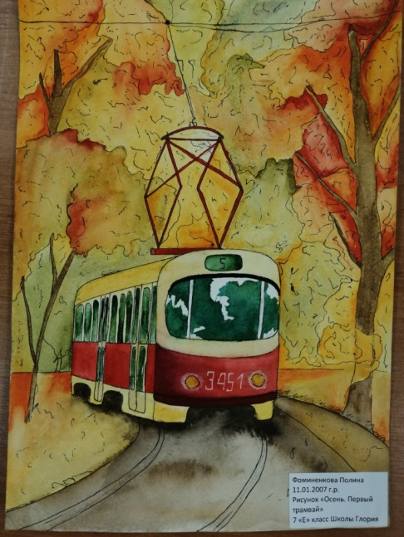
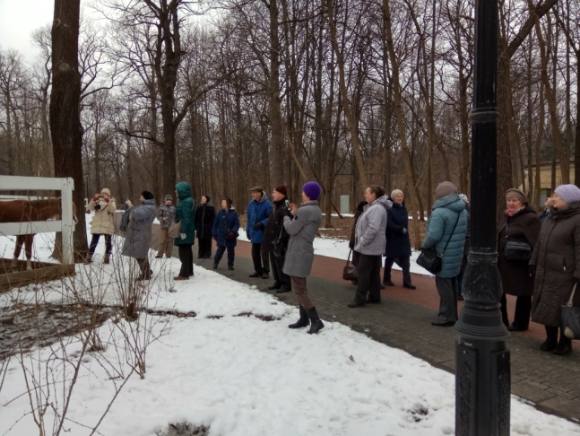
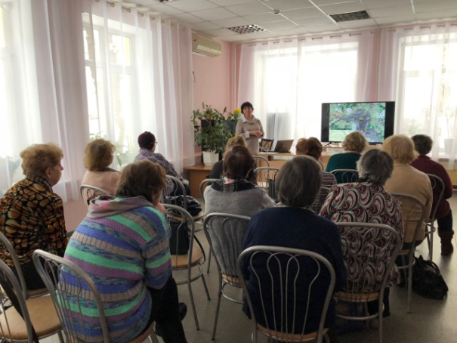
ЭКОЛОГИЧЕСКОЕ ПРОСВЕЩЕНИЕ
В 2019 году эколого-просветительское взаимодействие осуществлялось с ГБУ ТЦСО «Алексеевский» филиал «Останкинский» и с образовательным комплексом ГАОУ города Москвы «Школа № 1518».
Проведено 15 мероприятий, в которых приняли участие 160 человек:
- лекции;
Мастер-классы;
творческие конкурсы рисунков и фотографий «Осень в парках», «Все краски осени».

Slide 10
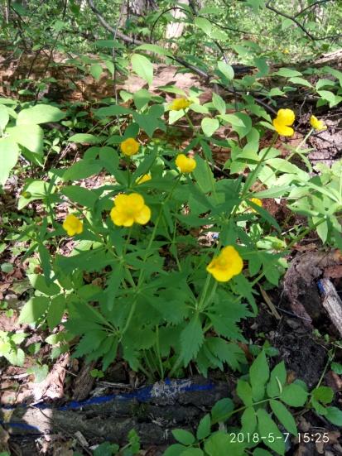
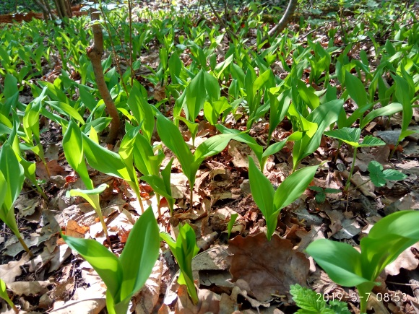
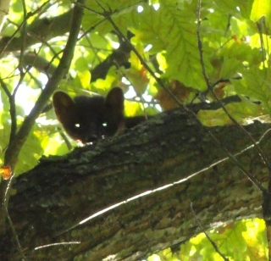
МОНИТОРИНГ БИОЛОГИЧЕСКОГО РАЗНООБРАЗИЯ
Проводились маршрутные учеты редких видов растений и животных. На территориях ООПТ произрастают «краснокнижные» виды растений: лилия саранка, ландыш майский, дремлик широколистный, ветреница дубравная, лунник оживающий, подлесник европейский, ирис желтый, кувшинка белоснежная, пальчатокоренник Фукса, калужница болотная, дербенник иволистный, кубышка желтая, фиалка собачья, фиалка Ривиниуса, фиалка холмовая, нивяник обыкновенный.
Зафиксировано обитание редких для Москвы видов животных: обыкновенный тритон, обыкновенная жаба, травяная, остромордая и озёрная лягушки, обыкновенный уж, живородящая ящерица, обыкновенный еж, лесная мышовка, обыкновенный хомяк, заяц-беляк, горностай, ласка, обыкновенная бурозубка и европейский крот. В парке гнездятся редкие для Москвы виды птиц: ястреб, ушастая сова, серая неясыть, белоспинный дятел, жулан, гаичка.
По результатам мониторинга животного и растительного мира подведомственных территорий, расположенных в районе Останкинский, можно сделать вывод, что экологическая ситуация в районе в целом благополучная – популяции редких и «краснокнижных» видов животных и растений, которые наиболее чувствительны к изменению среды, находятся в стабильном состоянии.

Slide 11
Спасибо за внимание!
Государственное природоохранное бюджетное учреждение
www.mospriroda.ru
119192, Москва, проезд Шокальского, дом 29, корпус 5
Тел.: +7 499 477 11 97.

